Slide 1
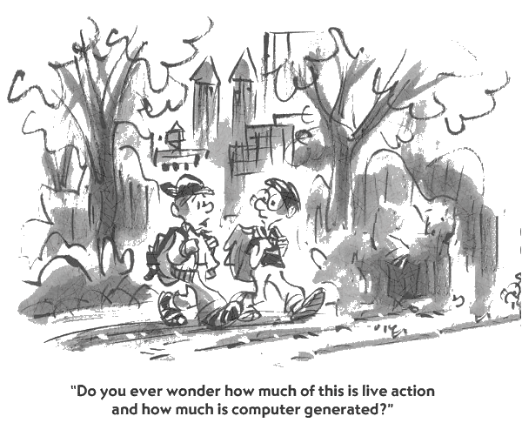


Slide 2





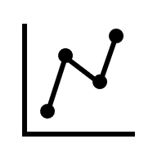

ΕΠΙΣΚΟΠΗΣΗ ΘΕΜΑΤΩΝ
ΤΕΧΝΟΛΟΓΙΑ
Μεικτη ΠΡΑΓΜΑΤΙΚΟΤΗΤΑ
Συστηματα Διαχειρισης Μαθησης
παιδαγωγικη
ΨΥΧΟΛΟΓΙΑ
ΜΑΘΗΣΙΑΚΗ ΑΝΑΛυτΙΚΗ

Slide 3
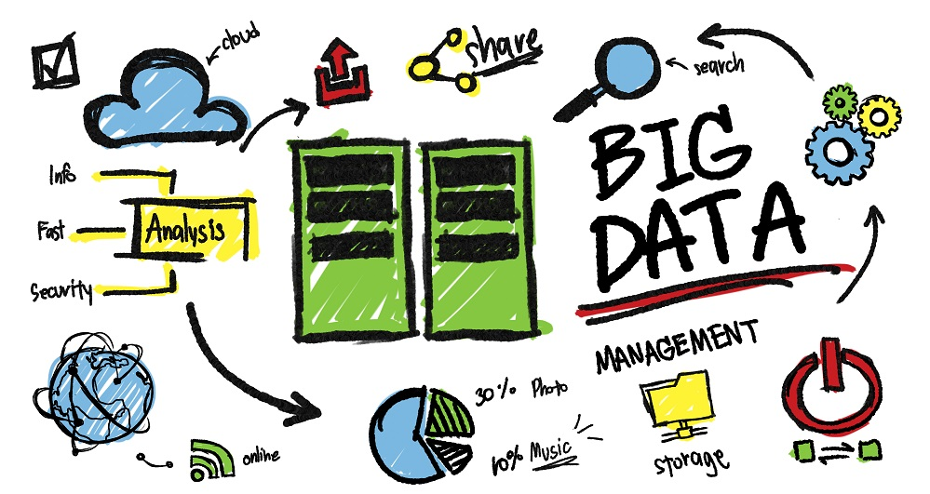
ΜΑΘΗΣΙΑΚΗ ΑΝΑΛΥΤΙΚΗ
Διεπιστημονική Προσέγγιση
Εφαρμοσμένη Στατιστική, Τεχνητή Νοημοσύνη, Επιστήμη Δεδομένων
---------------------------------------------------
‘Μαζικά Δεδομένα’
Συστήματα Διαχείρισης Μάθησης,
Διαδικτυακά Εργαλεία Μάθησης,
Φορετές Τεχνολογίες
---------------------------------------------------
Μηχανική Μάθηση
Εξόρυξη Εκπαιδευτικών Δεδομένων,
Εκπαίδευση Αλγορίθμων
---------------------------------------------------
Οπτικοποίηση Αποτελεσμάτων
Γραφήματα, Γραφικές παραστάσεις, Χάρτες, Χρονοδιαγράμματα
Notes:
Figure source: https://www.google.com/url?sa=i&url=https%3A%2F%2Fwww.allposters.com%2F-sp%2FDo-you-ever-wonder-how-much-of-this-is-live-action-and-how-much-is-comput-Cartoon-Posters_i9162112_.htm&psig=AOvVaw1L31ItUEoJmcIUvZywARbb&ust=1623872993247000&source=images&cd=vfe&ved=0CA0QjhxqFwoTCLiNwbm0mvECFQAAAAAdAAAAABAD

Slide 4
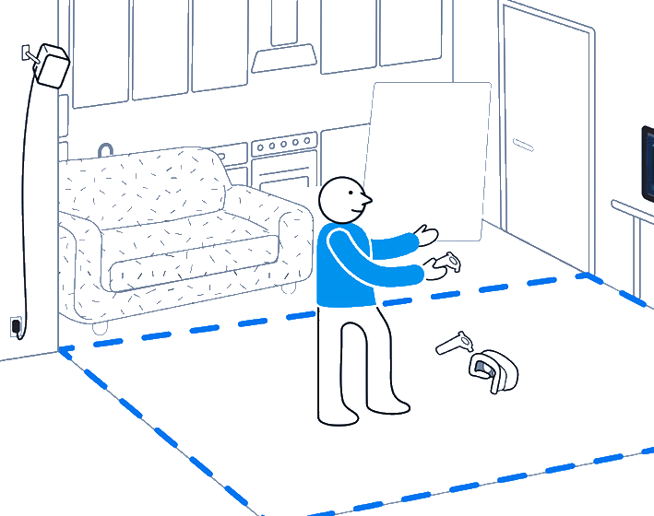
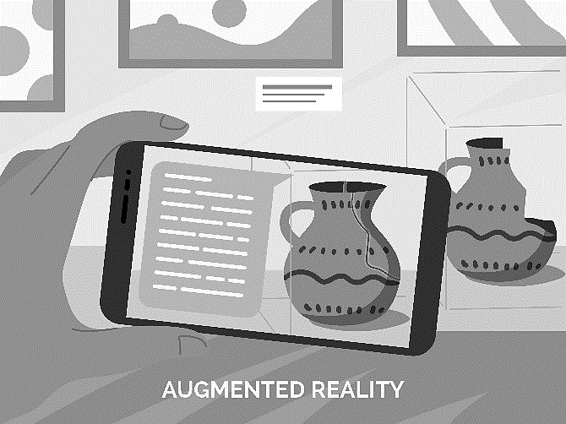
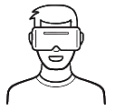
ΜΕΙΚΤΗ ΠΡΑΓΜΑΤΙΚΟΤΗΤΑ & ΕΚΠΑΙΔΕΥΣΗ
Εικονική Πραγματικότητα
Ολικής εμβύθισης (κλίμακα δωμάτιου).
Αυτόνομης εμβύθισης (κράνος, γυαλιά).
Μερικής εμβύθισης (υπολογιστής, κινητό).
Διαισθητικό και παιγνιώδες περιβάλλον.
Δυνατότητα προσομοίωσης πολύπλοκων ζητημάτων.
Εποικοδομητικές δραστηριότητες μάθησης.
Επαυξημένη Πραγματικότητα
Επαύξηση φυσικών αντικείμενων.
Επαύξηση δεικτών καθοδήγησης (QR).
Επαύξηση με βάση την τοποθεσία.
Προσιτό κόστος (δεν απαιτείται εξειδικευμένος εξοπλισμός).
Ευχρηστία και ρεαλισμός.
Καλύτερη κατανόηση του εκπαιδευτικού περιεχομένου.

Slide 5
ΜΑΘΗΣΙΑΚΗ ΑΝΑΛΥΤΙΚΗ & ΤΕΧΝΟΛΟΓΙΕΣ ΕΜΒΥΘΙΣΗΣ
Μαθησιακή Αναλυτική
Συνδέεται με τη χρήση διαδικτυακών Συστημάτων Διαχείρισης Μάθησης.
Συλλογή δεδομένων στα οποία υπάρχει εύκολη / άμεση πρόσβαση.
Αξιολογούνται γενικές και θεσμικές μεταβλητές.
Ελάχιστα ερευνητικά πλαίσια εφαρμογής είναι διαθέσιμα.
Τεχνολογία
Παιδαγωγική
Ψυχολογία
Μαθησιακή Αναλυτική
Προτεινόμενο Πλαίσιο
Συλλογή και σύνθεση δεδομένων από 3 διαστάσεις.
Προσαρμοσμένο στις ανάγκες των «σκληρών» επιστημών (STEM).
Λαμβάνει υπόψη τα μοναδικά χαρακτηριστικά των τεχνολογιών εμβύθισης.
Παρέχει οδηγίες ενσωμάτωσης και παραδείγματα πρακτικής εφαρμογής.

Slide 6
EΝΝΟΙΟΛΟΓΙΚΟ ΠΛΑΙΣΙΟ – ΕΠΙΣΚΟΠΗΣΗ
Εικονικη / Επαυξημενη Πραγματικοτητα
τεχνολογια
Φορετές συσκευές
Ειδικός εξοπλισμός
Εκπαιδευτική εφαρμογή
Συστηματα Διαχειρισης Μαθησης
παιδαγωγικη
Εκπαιδευτικός σχεδιασμός
Εκπαιδευτική διαδικασία
Χαρακτηριστικά εκπαιδευόμενων
Εκπαιδευτικό υλικό
Μαθησιακη αναλυτικη
ψυχολογια
Ενδιαφερόμενα μέρη
Μεθοδολογία συλλογής δεδομένων
Μέθοδοι ανάλυσης δεδομένων
Τεχνικές οπτικοποίησης δεδομένων
Ψυχομετρικές μετρήσεις
Notes:
STEM Logo (Source): https://wiki.anton-paar.com/fileadmin/wiki/images/STEM_education/1.jpg

Slide 7

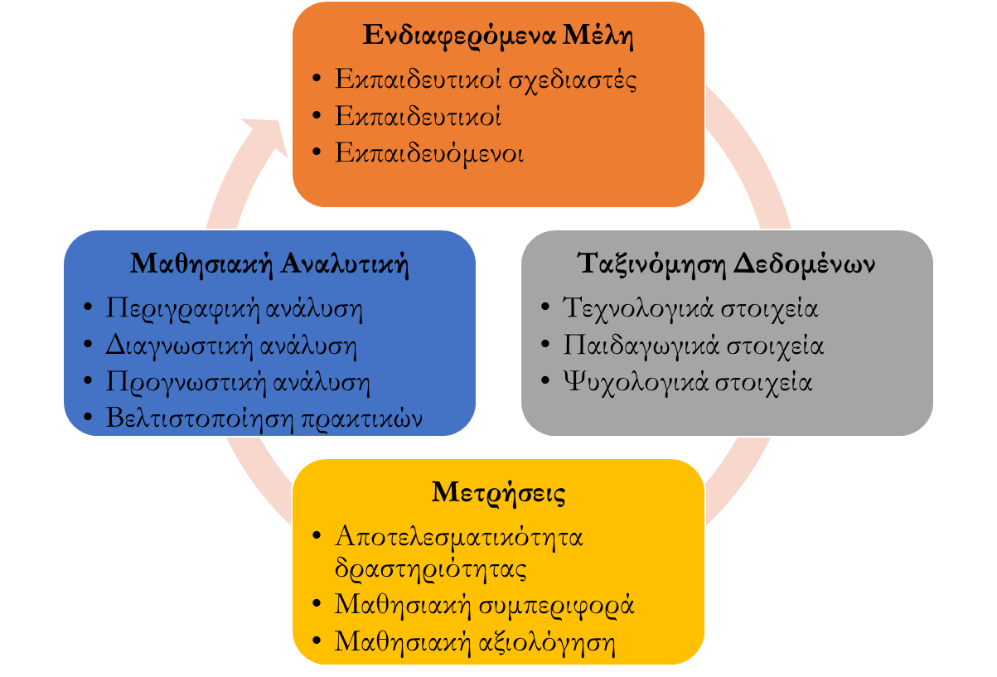
EΝΝΟΙΟΛΟΓΙΚΟ ΠΛΑΙΣΙΟ – ΑΝΑΛΥΣΗ
Δεδομένα που παράγονται με τη βοήθεια H/Υ.
Δεδομένα που παράγονται με ανθρώπινη μεσολάβηση.
Τι έγινε;
Γιατί έγινε;
Τι θα γίνει στο μέλλον;
Πως μπορούμε να βελτιώσουμε τις πρακτικές μας;

Slide 8
ΣΥΛΛΟΓΗ ΔΕΔΟΜΕΝΩΝ – ΕΝΔΕΙΚΤΙΚΑ ΠΑΡΑΔΕΙΓΜΑΤΑ
Δεδομένα | Πηγή Δεδομένων | Τύπος Δεδομένων | Παραδείγματα
Τεχνολογικά | Φορετές συσκευές Εξοπλισμός Εικονικής / Επαυξημένης Πραγματικότητας | Βιολογικά Απτικά Οπτικά Ακουστικά | Παλμός Κίνηση σώματος Κίνηση αμφιβληστροειδούς / ίριδας Κύματα φωνής
 | Εφαρμογή Εικονικής / Επαυξημένης Πραγματικότητας Σύστημα Διαχείρισης Μάθησης | Δεδομένα συστήματος | Αλληλεπιδράσεις με το 3-Δ* περιεχόμενο Συχνότητα χρήσης εκπαιδευτικού υλικού
Παιδαγωγικά | Εκπαιδευτικοί σχεδιαστές Εκπαιδευτικοί Εκπαιδευόμενοι | Εκπαιδευτικός σχεδιασμός Εκπαιδευτική διαδικασία Χαρακτηριστικά | Διδακτική στρατηγική / τεχνική Μέθοδος αξιολόγησης, Αποτελέσματα Δημογραφικά, Υπόβαθρο
Ψυχολογικά | Εκπαιδευόμενοι | Ψυχομετρικά | Αυτοαναφερόμενες μετρήσεις
Notes:
*3Δ : Τρισδιάστατο

Slide 9
ΑΝΑΛΥΣΗ ΔΕΔΟΜΕΝΩΝ – ΠΑΡΟΥΣΙΑΣΗ ΑΠΟΤΕΛΕΣΜΑΤΩΝ
Επίπεδο Ανάλυσης | Στόχος | Μοντέλο Ανάλυσης & Μηχανικής Εκμάθησης | Οπτικοποίηση
Περιγραφική | Ανατροφοδότηση εκπαιδευτικών και εκπαιδευτικών σχεδιαστών σχετικά με την μαθησιακή παρέμβαση. | «Δενδροδιάγραμμα αποφάσεων», «Τυχαία Δάση» | Γράφημα Χρονολόγιο
Διαγνωστική | Διερεύνηση της συμπεριφοράς των μαθητών κατά τη διάρκεια της παρέμβασης. | Naïve Bayes | Γράφημα Χάρτης θερμότητας
Προγνωστική | Πρόβλεψη της μαθησιακής απόδοσης των εκπαιδευόμενων. | «Δενδροδιάγραμμα αποφάσεων», «Τυχαία Δάση» | Γράφημα Πίνακας αλληλεπίδρασης
Βελτιστοποίηση Πρακτικών | Προσαρμογή μαθημάτων με βάση την ιστορική συμπεριφορά των μαθητών. | «Δενδροδιάγραμμα αποφάσεων», «Τυχαία Δάση», Naïve Bayes | —

Slide 10
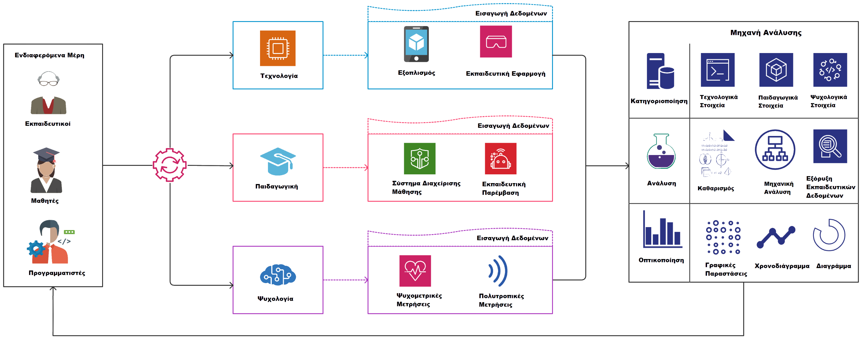

ΤΕΧΝΟΛΟΓΙΕΣ ΕΜΒΥΘΙΣΗΣ – ΣΥΣΤΗΜΑ ΜΑΘΗΣΙΑΚΗΣ ΑΝΑΛΥΤΙΚΗΣ

